Slide 1
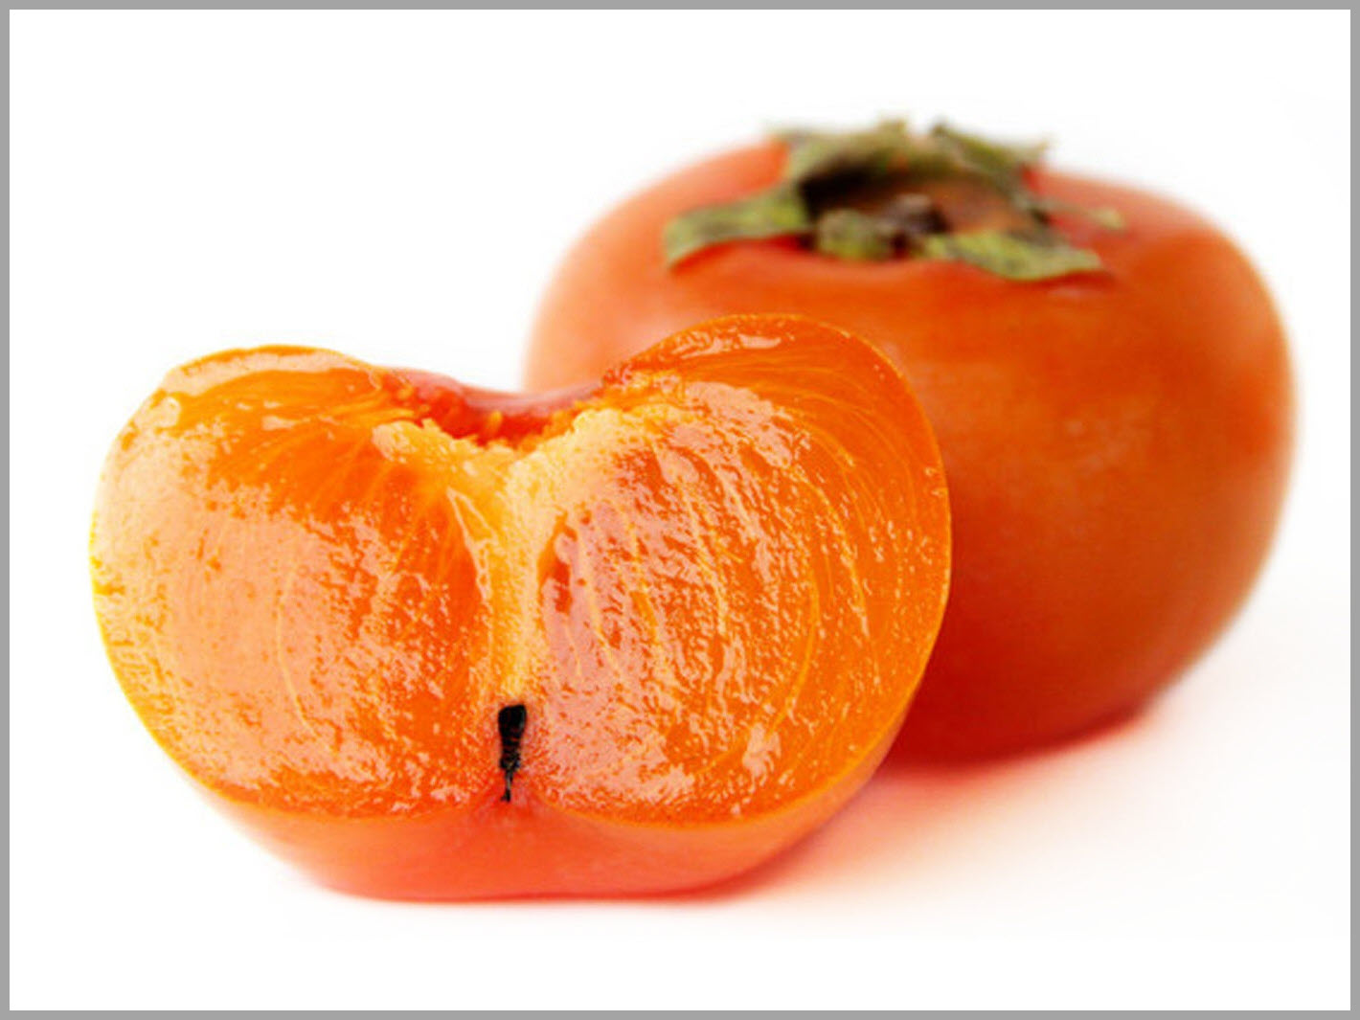
1
2
Đáp án: Quả Hồng
3
4
KQ

Slide 2
Câu hỏi 1: Pink là màu gì?
A: Màu Xanh
B: Màu đỏ
C: Màu Hồng
D: Màu đen

Slide 3
Câu hỏi 2: Quả gì khi chín sẽ màu đỏ?
A: Quả chuối
B: Quả ớt
C: Quả na
D: Quả cam

Slide 4
Câu hỏi 3: Máy bay là phương tiện giao thông trên đường gì?
A: Đường bộ
B: Đường thủy
C: Đường sắt
D: Đường hàng không

Slide 5
Câu hỏi 4: “Bee” nghĩa là con gì?
A: Con Ong
B: Con Gấu
C: Con Hươu
D: Con Hổ

